Slide 1
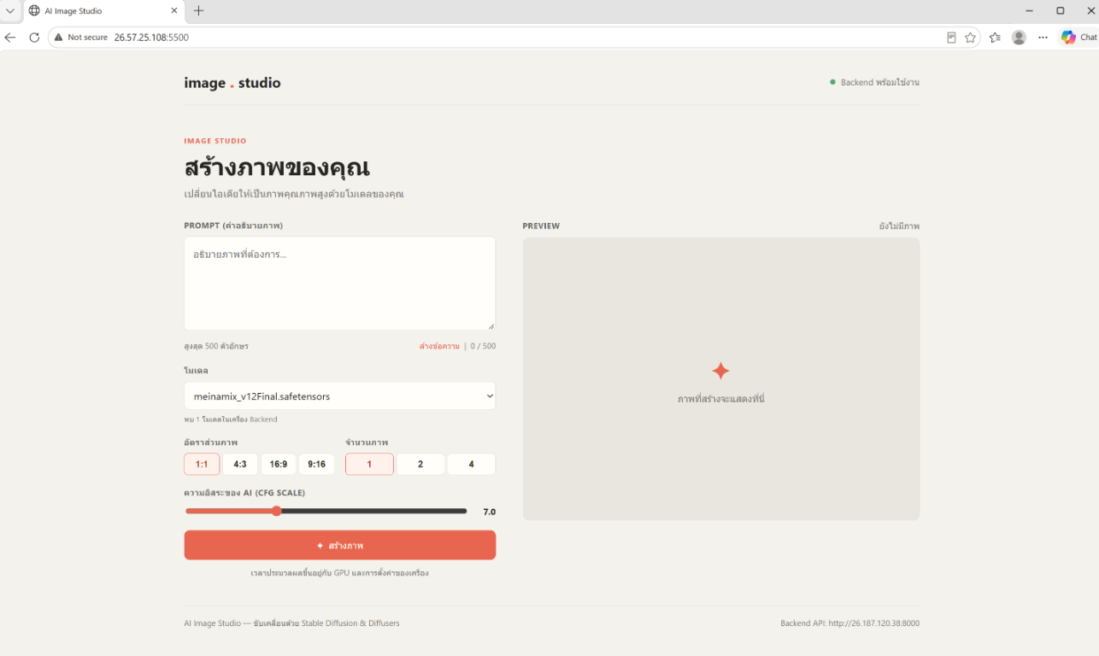
IMAGEPRO / AI IMAGE STUDIO
เปลี่ยนข้อความ
ให้เป็นภาพ AI
เว็บสร้างภาพจาก Prompt ด้วย Stable Diffusion
แยกหน้าเว็บ, Backend และ AI Worker เป็นส่วน ๆ
หน้าสร้างภาพ: กำหนด Prompt และค่าก่อนกดสร้าง
Prompt → ภาพ
มีคิวและสถานะ
แยกเครื่องประมวลผลได้
ผู้ใช้ตั้งค่า → Backend จัดคิว → Worker สร้างภาพ
สรุปการทำงานสำหรับนำเสนอ
IMAGEPRO • AI IMAGE STUDIO
01

Slide 2
อ่านหน้าจอ Image Studio
02
ภาพนี้แสดงขั้นตอนตั้งค่า สั่งสร้าง และดูผลลัพธ์
1
สถานะ Backend
จุดสีเขียวบอกว่าเชื่อมต่อ Backend ได้
1
2
Prompt
เขียนคำอธิบายภาพได้สูงสุด 500 ตัวอักษร
3
โมเดล
2
เลือกไฟล์โมเดล เช่น meinamix_v12Final.safetensors
4
อัตราส่วนภาพ
3
8
กำหนดกรอบภาพ: 1:1, 4:3, 16:9 หรือ 9:16
4
5
5
จำนวนภาพ
เลือกจำนวนภาพที่ต้องการสร้าง ตามตัวเลือกในภาพ
6
7
6
CFG Scale
กำหนดระดับที่โมเดลยึดตาม Prompt; ตัวอย่างนี้คือ 7.0
7
ปุ่มสร้างภาพ
ส่วนท้ายของหน้าจอระบุเทคโนโลยี Diffusers และที่อยู่ Backend API
ส่งการตั้งค่าไปเริ่มงานสร้างภาพ
8
Preview
แสดงภาพที่ได้; หลังสร้างเสร็จจึงดาวน์โหลดได้
IMAGEPRO • AI IMAGE STUDIO
02

Slide 3
จาก Prompt จนได้ภาพ
03
งานสร้างภาพถูกส่งเป็นคิว เพื่อให้หน้าเว็บและการประมวลผลทำงานแยกกัน
1
2
3
4
5
ผู้ใช้
Frontend
Backend
AI Worker
ผลลัพธ์
ใส่ Prompt
เลือกโมเดลและ
ค่าภาพที่ต้องการ
ส่งคำขอสร้างภาพ
และติดตามสถานะ
จาก Backend
ตรวจข้อมูล
สร้าง job id
และบันทึกคิวใน SQLite
รับงานจากคิว
โหลดโมเดล
แล้วสร้างภาพ
อัปโหลดไฟล์ PNG
บันทึกผลสำเร็จ
แล้วแสดงให้ผู้ใช้
สถานะของงาน
queued • รอ Worker รับงาน
processing • กำลังประมวลผล
completed • สำเร็จ
failed • ไม่สำเร็จ
หน้าเว็บแสดงความคืบหน้าเป็นระยะ • Worker ส่งภาพกลับให้ Backend เก็บและให้บริการ
IMAGEPRO • AI IMAGE STUDIO
03

Slide 4
AI_WORKER_TOKEN คือบัตรผ่านของ Worker
04
รหัสลับที่ใช้ยืนยันการสื่อสารระหว่าง AI Worker กับ Backend
AI Worker
Bearer Token
Backend ตรวจ
Worker API
ผู้ประมวลผลภาพ
Authorization: Bearer …
เทียบกับ AI_WORKER_TOKEN
รับงาน • รายงาน • ส่งภาพ
ใช้อย่างไร
• ตั้งค่าเดียวกันที่ Backend และ Worker
• Worker แนบ token ทุกครั้งที่เรียก Worker API
• ครอบคลุมการ claim งาน, ส่ง progress, upload ภาพ
และแจ้งผล completed หรือ failed
สิ่งที่ควรรู้
ไม่ใช่ token สำหรับ Prompt หรือโมเดล AI
หน้าเว็บไม่ต้องใช้ token นี้
ถ้าค่าไม่ตรง Backend ปฏิเสธคำขอ (401)
หมายเหตุ: dev-secret ใน run_all.bat ใช้ทดลองในเครื่องเดียว; ระบบจริงควรใช้รหัสสุ่มที่คาดเดายากและไม่เผยแพร่
IMAGEPRO • AI IMAGE STUDIO
04

Slide 5
องค์ประกอบและเทคโนโลยี
05
แต่ละส่วนรับผิดชอบงานคนละแบบ และสื่อสารกันผ่าน HTTP
Frontend
Backend API
SQLite
AI Worker
HTML • CSS • JavaScript
Python เสิร์ฟหน้าเว็บ
รับ Prompt และตัวเลือก
แสดงความคืบหน้า
Preview และดาวน์โหลด
FastAPI • Uvicorn
ตรวจคำขอและจัดคิวงาน
ให้ Worker รับงาน
เก็บสถานะและส่งไฟล์ภาพ
ฐานข้อมูลของ Backend
เก็บ Prompt, ค่าการสร้าง
สถานะ, ผลภาพ และเวลา
มี API สำหรับดูประวัติ
PyTorch • Diffusers
โหลดโมเดลจากเครื่อง AI
ใช้ GPU เมื่อมี CUDA
หรือประมวลผลบน CPU
แยกเครื่องได้: Worker ติดต่อ Backend ผ่าน HTTP จึงไม่ต้องแชร์ SQLite หรือโฟลเดอร์ผลลัพธ์ข้ามเครื่อง
IMAGEPRO • AI IMAGE STUDIO
05

Slide 6
สรุปสำหรับนำเสนอ
06
ImagePro ทำให้การสร้างภาพเป็นขั้นตอนที่ติดตามผลได้และแยกขยายส่วน AI ได้
ประสบการณ์ผู้ใช้
การทำงานเบื้องหลัง
ความปลอดภัยและการติดตั้ง
เขียน Prompt
เลือกโมเดลและสัดส่วน
ตั้งจำนวนภาพ / CFG Scale
ดู Preview และดาวน์โหลด
Backend รับและจัดคิวงาน
Worker ประมวลผลด้วยโมเดล
ติดตาม progress และผลลัพธ์
ประวัติงานเก็บใน SQLite
Worker ใช้ shared token
ยืนยันตัวตนกับ Backend
แยกเครื่องที่มี GPU ได้
สื่อสารกันผ่าน HTTP API
ลำดับ Demo
1
ใส่ Prompt
→
2
เลือกค่า
→
3
สร้างภาพ
→
4
ดูความคืบหน้า
→
5
ดาวน์โหลด
ประโยคปิด: ผู้ใช้บอกไอเดียเป็นข้อความ แล้วระบบจัดการคิวและส่งงานให้ AI Worker สร้างภาพกลับมาให้ดาวน์โหลด
IMAGEPRO • AI IMAGE STUDIO
06

Slide 7
ชื่อผู้นำเสนอ
นายชลนภัส รักษ์เจริญ 6710301051
นายธนัท เนตรยอง 6720301003
นายทัศนัย พินิจประเสริฐ 6710301045

